Slide 1
1
2
3
4
קורס PYTHON
5
נושאים מתקדמים ברשימות

Slide 2
תוכן העניינים
מטרות השיעור
מהי רשימה בפייתון - תזכורת
מעבר על רשימות באמצעות לולאה
הבניית רשימות
העתקה ושכפול רשימות
רשימות מקוננות – מטריצות וקוביות
תרגול
סיכום
1
2
3
4
5

Slide 3

מטרות השיעור
יצירה
1
2
הערכה
3
4
ניתוח
5
יישום
תרגול נושאים מתקדמים ברשימות
הבנה
ייעוד פעולות מתקדמות ברשימות
זיכרון

Slide 4
מהי רשימה בפייתון - תזכורת
אובייקט המאגד רצף של ערכים
נגיש לפי אינדקס (כל ערך באינדקס משלו)
רשימה יכולה להכיל ערכים מסוגים שונים
לרוב – מכילה ערכים מאותו הסוג
ניתן לשנות את הערכים, לכן רשימה היא mutable
1
2
3
4
5

Slide 5
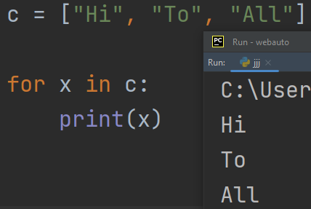
מעבר על רשימות באמצעות לולאה
יבוצע לרוב ע"י לולאת for
שימו לב לאופן בניית הלולאה
1
2
3
4
5

Slide 6
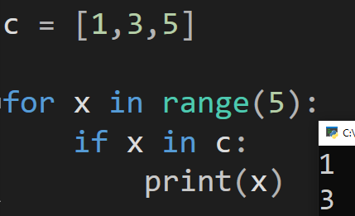
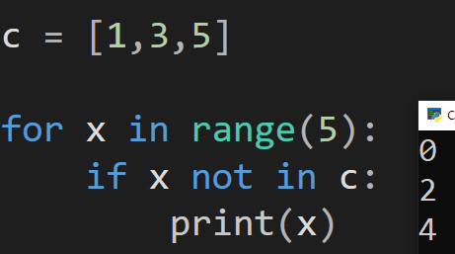
מעבר על רשימות באמצעות לולאה
ניתן לשלב תנאים במעבר הלולאות
1
2
3
4
5

Slide 7
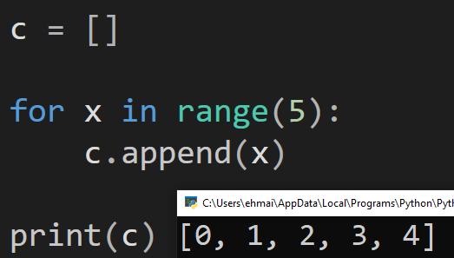
מעבר על רשימות באמצעות לולאה
ניתן להשתמש בכל אחת מהפקודות גם בלולאה
1
2
3
4
5

Slide 8
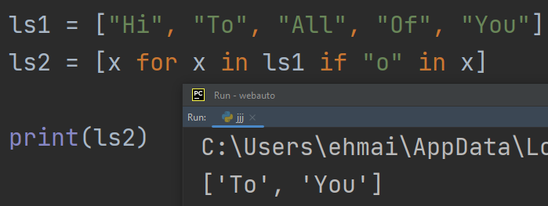
הבניית רשימות
באנגלית – list comprehension
מאפשר ליצור רשימה ע"ב תנאים וערכים ברשימה אחרת
1
2
3
4
5

Slide 9
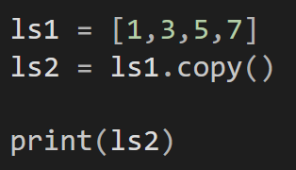
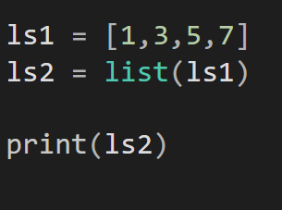
העתקה ושכפול רשימות
ניתן לביצוע בשתי שיטות שונות
1
2
3
4
5

Slide 10
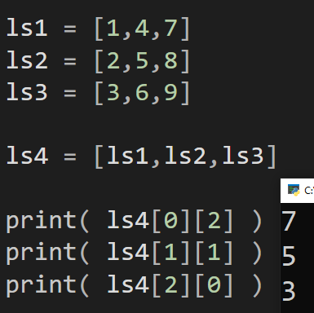
רשימות מקוננות – מטריצות וקוביות
בואו ננתח את קוד המטריצה הבא
ישנן גם קוביות – 3D
1
2
3
4
5

Slide 11
תרגול
לרשותכם 15 דקות לבצע את התרגילים הבאים :
צרו רשימה ריקה ומלאו אותה במספרים 0-100 באמצעות לולאת for ולאחר מכן הדפיסו את הרשימה
צרו רשימה בעלת 10 ערכי מחרוזות לבחירתכם
עברו על הרשימה באמצעות לולאה והדפיסו את ערכיה
העתיקו לרשימה חדשה רק ערכים הכוללים אות מסוימת לבחירתכם והדפיסו את הרשימה החדשה
1
2
3
4
5

Slide 12
סיכום
רשימות מאוד נפוצות בשימוש בפייתון
יקלו עליכם מאוד לנהל כמויות מידע גדולות יחסית
נושאים מתקדמים ברשימות יקלו עליכם בביצוע פעולות יחסית מסובכות
1
2
3
4
5

